Slide 1
UBND HUYỆN CAM LỘ
TRƯỜNG MẦM NON BÌNH MINH
TRÒ CHƠI ĐUỔI HÌNH BẮT CHỮ
GV: Lê Thị Hoài Thu
Lớp: MG 5-6 Tuổi A

Slide 2
* Mục đích yêu cầu:
Trẻ ghép và đoán đúng từ khi các hình ảnh xuất hiện
Trẻ có kỷ năng phối hợp, thảo luận với nhóm bạn trong khi chơi
Củng cố, chính xác hóa, làm giàu vốn từ cho trẻ.
* Cách chơi: Cô sẽ chia trẻ làm 3 đội, lần lượt từng đội sẽ có quyền lựa chọn các ô số trên màn hình, khi kích vào thì phía sau ô số sẽ xuất hiện các hình ảnh, nhiệm vụ của các đội sẽ nhìn hình ảnh và đoán thật nhanh, thật chính xác các câu từ phù hợp với hình ảnh
* Luật chơi: Các đội sẽ có 5giây để suy nghĩ và khi hết giờ các đội sẽ rung chuông để giành quyền trả lời, đội nào trả lời nhanh, chính xác thì sẽ được nhận một phần quà. Nếu câu trả lời không chính xác 2 đội còn lại đội nào rung chuông trước sẽ được trả lời tiếp.

Slide 3

1
2
3
4
5
6
7
8
9

Slide 4
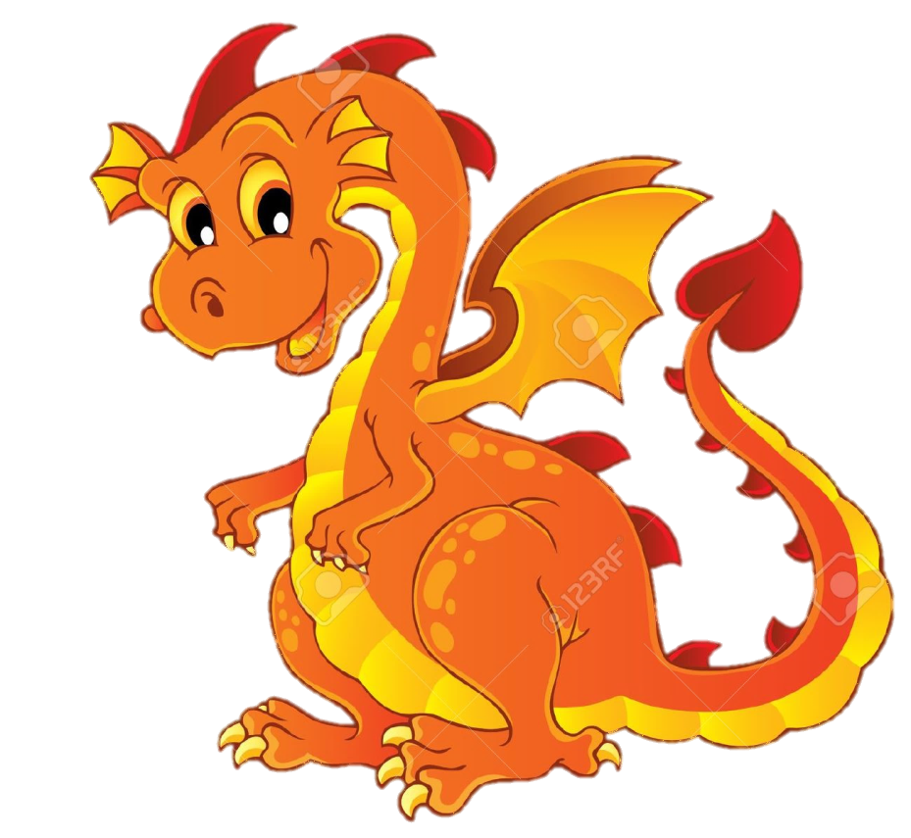

Câu 1
XƯƠNG RỒNG

Slide 5


Câu 2
THÀNH CÔNG

Slide 6

Câu 3
BA HOA

Slide 7


Câu 4
VÒI HOA SEN

Slide 8


Câu 5
BÁO CÁO

Slide 9


Câu 6
SÓC TRĂNG

Slide 10


Câu 7
TƯỢNG ĐÀI

Slide 11
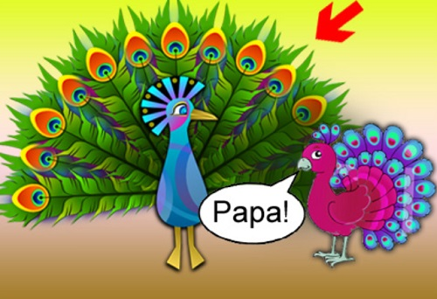
Câu 8
CÔNG BỐ

Slide 12
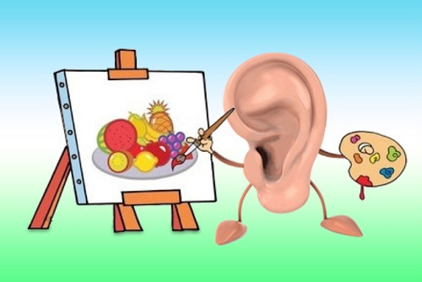
Câu 9
TAI HỌA

